Slide 1
Network Forensics e Anonimato in Rete
Seminario di
Fabio Mignogna

Slide 2
Definizione
"...è il prelievo, la memorizzazione e l'analisi degli eventi di rete al fine di identificare la sorgente degli attacchi alla sicurezza o l'origine di altri problemi del sistema di rete...“ Marcus Ranum, "Network Forensics and Traffic Monitoring", Computer Security Journal, Vol. XII, 2 novembre 1997
Analisi dopo il fatto orientata ai problemi di sicurezza e non solo quelli legali.

Slide 3
Network Security vs Network Forensics
La differenza sta negli strumenti impiegati
Gli strumenti nella NS non si occupano, in genere, di raccogliere prove digitali, ma di segnalare eventi
Per questo sono stati sviluppati diversi strumenti denominati NFAT (Network Forensics Analysis Tools)

Slide 4
NFAT
Esistono strumenti per monitorare il traffico in tempo reale, ma sono dispendiosi in termini di risorse hardware e umano. Non adatto alle reti più grandi di un singolo workgroup.
Risulta più pratico archiviare tutto il traffico e analizzare un sottoinsieme. Gli NFAT possono fornire una visione più ricca dei dati raccolti che consente di ispezionare il traffico da un livello più alto e astratto dallo stack del protocollo.

Slide 5
NFAT: alcuni tool
Xplico
E-Detective
Network Miner
NetDetector
Wireshark
…

Slide 6
Identificazione i dati utili
Verificare quali sistemi e supporti sono interessanti (switch, router, ISP, ecc.)
Trovare gli elementi che testimoniano una determinata attività sulla rete (LOG, report IDS, ecc.)
Trovare macchine o supporti di memoria da “girare” alla Computer Forensics per descrivere cosa è accaduto

Slide 7
Genuinità dei dati
Nella CF ci sono garanzie che il supporto analizzato non sia stato alterato prima e dopo l’analisi
Nella NF entrano in gioco tantissime variabili
Sistemi distribuiti
Raccolta di ipertesti dinamici (pagine php)
Spesso le macchine non possono essere spente
Ci sono troppi dati da memorizzare e diviene impossibile in termini di costi
Bisogna certificare il processo di ottenimento assieme allo stato della rete in quel momento

Slide 8
Di cosa fare la copia?
Proposta ovvia: prendere un nodo della rete, fare il shutdown della macchina e fare un’analisi con la CF.
Problema: si potrebbe compromettere definitivamente dati che transitano su quella rete arrivando all’assurdo di preservare il singolo nodo e alterando la rete
Soluzione: fare una copia a “runtime” della rete

Slide 9
Copia a runtime
Copia durante l’attività del nodo e della rete
Sono pochi gli strumenti disponibili (generalmente sono estensioni dei normali live tool della CF)
La copia a runtime di dati su una memoria di massa operativa è un’operazione sicuramente irripetibile
Difficoltà nel documentare e certificare
Difficoltà in dibattimento della presentazione dei risultati

Slide 10
Recupero dei dati: quali?
Molto difficile e complesso chiedersi QUALI dati recuperare. Entra in gioco un grado di aleatorietà notevole che rendono i dati più indizi che elementi probatori
Recuperare le entry nei file di log
Ricostruire gli eventi e i dati a partire dal traffico di rete
Recuperare le password per accedere alle sessioni di lavoro
E altro ancora…
Ad esempio si può:

Slide 11
Analizziamo un modo tramite il quale vengono commessi reati informatici…

Slide 12
Anonimato in rete
L'anonimato (o anche anonimìa) è lo stato di una persona anonima, ossia di una persona di cui l'identità non è conosciuta. Questo può accadere per diversi motivi: una persona è riluttante a farsi conoscere, oppure non lo vuole per motivi di sicurezza come per le vittime di crimini e di guerra, la cui identità non può essere individuata. (Wikipedia)

Slide 13
Problematiche dell’anonimato
Nascondere la propria identità può essere una scelta, per legittime ragioni di privacy e, in alcune occasioni, per sicurezza personale: un esempio ne sono i criminali, i quali, solitamente, preferiscono rimanere anonimi, in particolare nelle lettere ricattatorie. (Wikipedia)

Slide 14
The Onion Router
È un’implementazione della seconda generazione di Onion Routing
Protegge l’utente dalla sorveglianza di rete e dall’analisi del traffico attraverso una rete di onion router gestiti da volontari
Permette la navigazione anonima e la creazione di servizi anonimi “nascosti” (hidden services)
È un progetto nobile, purtroppo usato anche per crimini informatici

Slide 15
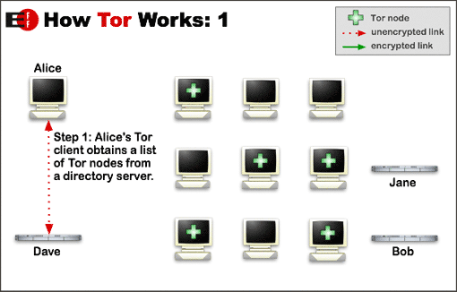
Funzionamento di Tor (1/3)

Slide 16
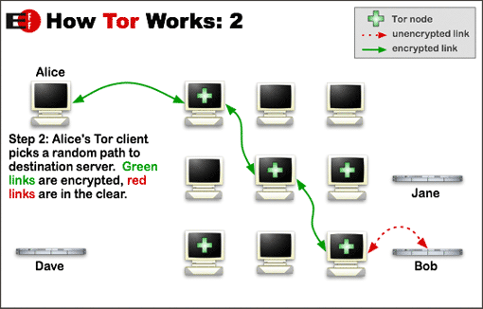
Funzionamento di Tor (2/3)

Slide 17
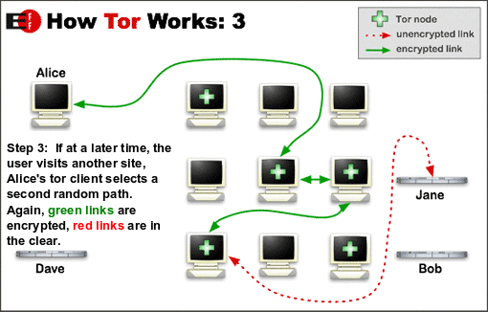
Funzionamento di Tor (3/3)

Slide 18
Hidden Services: cosa sono?
Tor consente ai propri utenti di offrire vari servizi (web server, chat server, ecc.) nascondendo la propria posizione nella rete.
Grazie ai “rendezvous point” è possibile far utilizzare questi servizi agli altri utenti Tor senza conoscere la reciproca identità.

Slide 19
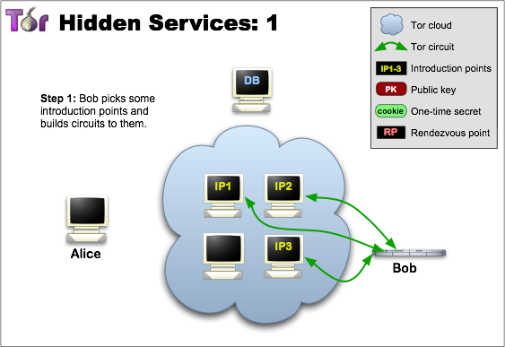
Hidden Services (1/6)

Slide 20
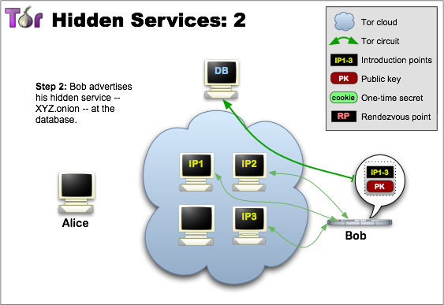
Hidden Services (2/6)

Slide 21
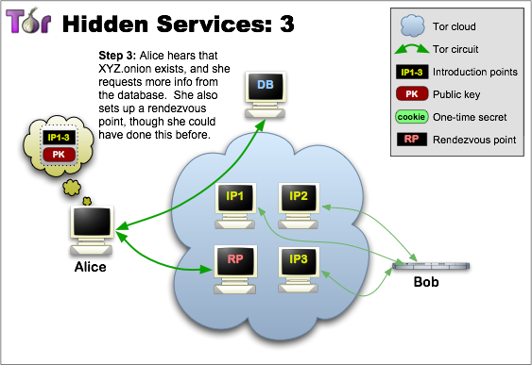
Hidden Services (3/6)

Slide 22
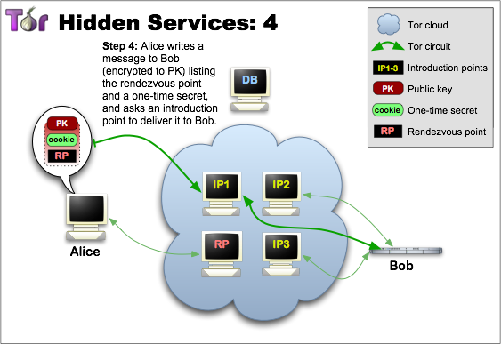
Hidden Services (4/6)

Slide 23
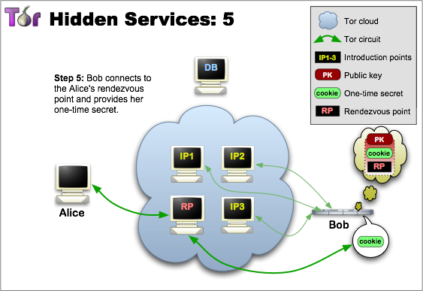
Hidden Services (5/6)

Slide 24
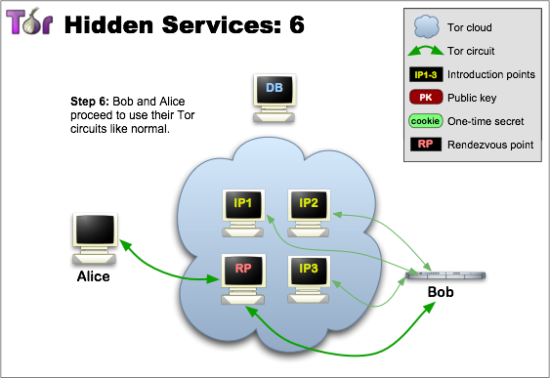
Hidden Services (6/6)

Slide 25
Attacchi possibili a Tor (1/2)
Timing attacks
Tor è un sistema a bassa latenza, quindi sarebbe possibile correlare una connessione cifrata di partenza con una connessione in chiaro di destinazione.
Software malconfigurati
DNS Leak: molti software continuano a fare richieste DNS bypassando la rete Tor.
Web browser: flash, javascript e cookie attivi.
Connessioni dirette dei software di messaggistica istantanea.

Slide 26
Attacchi possibili a Tor (2/2)
Intercettazione dell’exit node
Essendo l’ultimo collegamento non cifrato, è possibile un attacco man-in-the-middle.
TLS Attack
Possono essere rilevati nel traffico TLS diverse deviazioni del tempo di sistema.
Un attaccante può modificare il tempo di sistema del destinatario attraverso NTP e rintracciare facilmente le connessioni TLS dalla rete anonima.

